Slide 1
Министерство образования, науки и молодежной политики Республики Коми
ГПОУ "Сыктывкарский политехнический техникум"
Курсовая работа
Тема: База данных для фотостудии.
Выполнил студент 4 курса 414 группы Блинников А. Н.
Проверил Пунгин И. В.

Slide 2
Цели, задачи, объект, предмет, методы
Цель проекта:
Разработка интегрированной информационной системы для комплексной автоматизации операционной деятельности фотостудии, повышения точности учета и качества обслуживания.
Задачи:
Проанализировать бизнес-процессы фотостудии.
Спроектировать нормализованную реляционную базу данных.
Реализовать базу данных в СУБД PostgreSQL.
Разработать клиентское приложение с графическим интерфейсом (Python + PyQt).
Внедрить систему ролевого доступа и обеспечить безопасность данных.

Slide 3
Цели, задачи, объект, предмет, методы
Объект исследования: Процессы управления заказами, клиентами и услугами в фотостудии.
Предмет исследования: Информационная система и база данных для автоматизации этих процессов.
Методы:
- Теоретические: анализ предметной области, моделирование (ER-диаграммы).
- Практические: проектирование БД (нормализация), программирование (Python, SQL), тестирование.

Slide 4
Актуальность работы
Проблемы ручного учета в фотостудии:
Дублирование и потеря данных в бумажных журналах и Excel.
Ошибки в ручных расчетах стоимости заказов.
Отсутствие единой клиентской базы для анализа и маркетинга.
Сложность формирования отчетов для управленческих решений.
Отсутствие контроля доступа к коммерческой информации.
Актуальность: Разрабатываемая система решает эти проблемы, переводя бизнес на цифровой уровень, что является требованием времени для повышения конкурентоспособности любого малого предприятия, включая фотостудии.

Slide 5
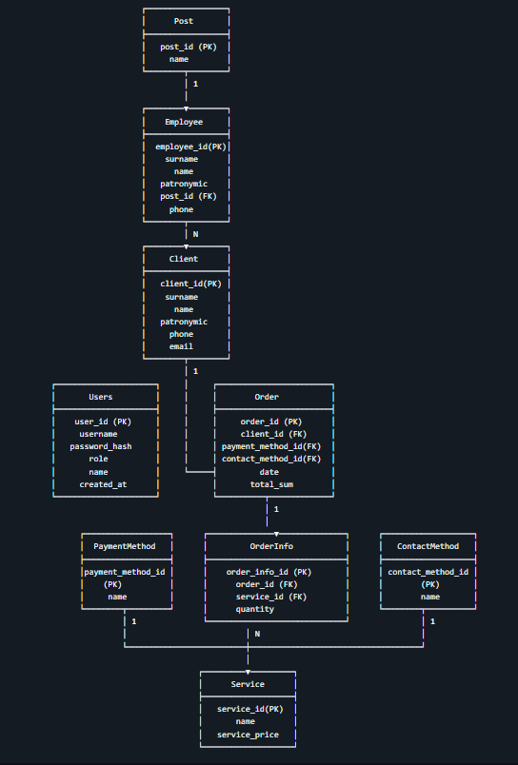
Задача (1/5) → Результат
Задача 1: Проанализировать и формализовать бизнес-процессы фотостудии.
Результат:
- Определены ключевые сущности: Клиент, Заказ, Услуга, Сотрудник.
- Составлены перечни входных (данные о клиентах, услугах, заказах) и выходных данных (чеки, отчеты).
- Построена концептуальная (инфологическая) модель в виде ER-диаграммы, отображающая связи между сущностями.

Slide 6
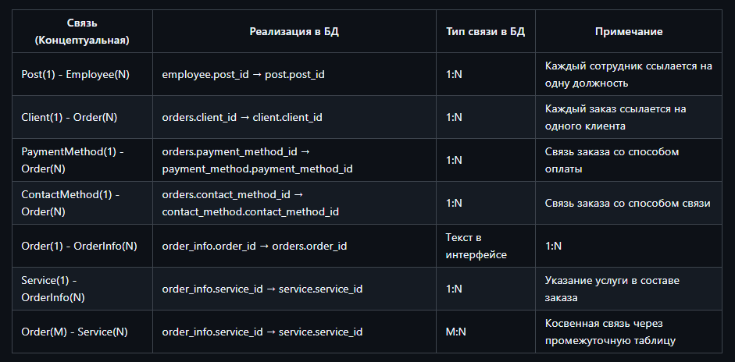
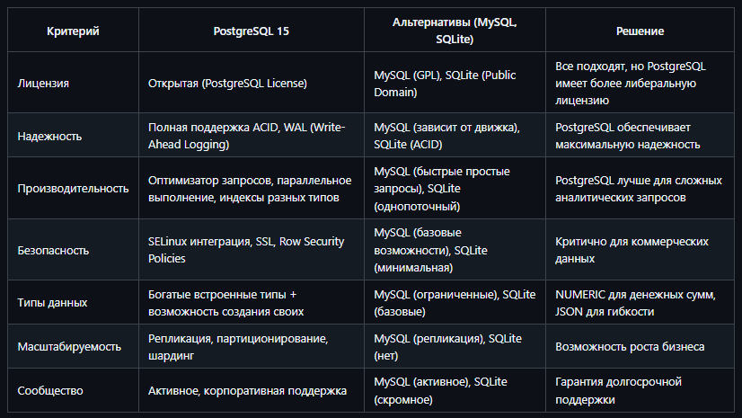
Задача (2/5) → Результат
Задача 2: Спроектировать логическую и физическую структуру БД.
Результат:
Разработана логическая модель (набор таблиц, атрибутов и связей), приведенная к 3-й нормальной форме для исключения избыточности.
Выбрана и обоснована СУБД PostgreSQL (надежность, безопасность, открытая лицензия).
Определена физическая структура: типы данных.

Slide 7
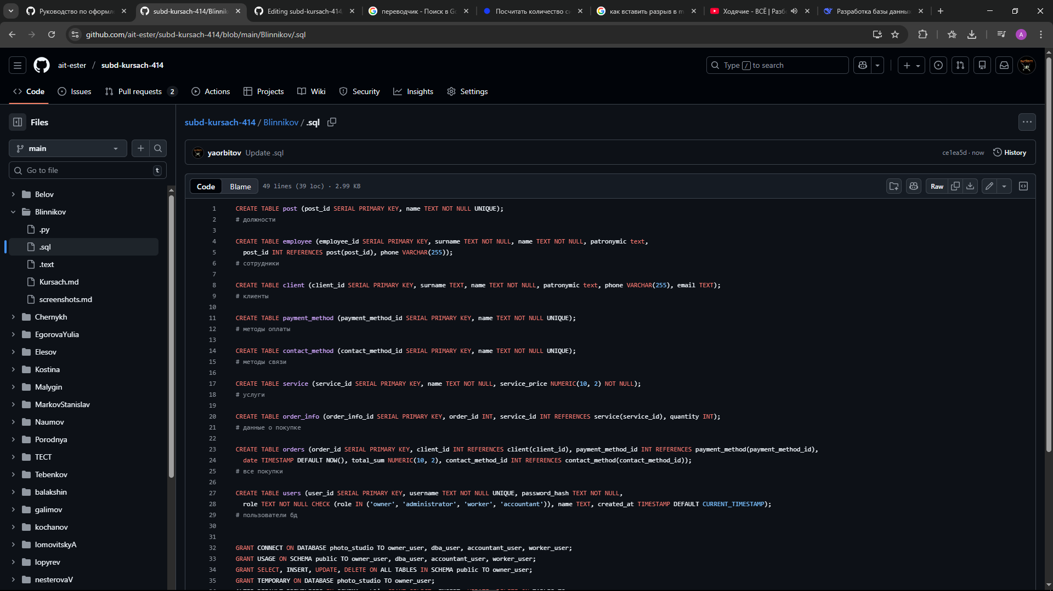
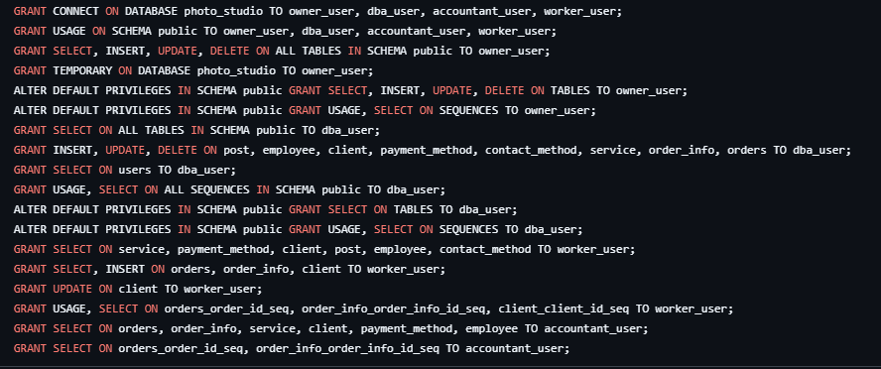
Задача (3/5) → Результат
Задача 3: Реализовать базу данных в среде PostgreSQL.
Результат:
- Созданы все таблицы (и др.) с помощью SQL-скриптов.
- Настроены связи через внешние ключи для обеспечения целостности данных.
- Реализованы ключевые SQL-запросы: оформление заказа, формирование ежедневного отчета, анализ популярности услуг.
- Созданы роли пользователей (worker, accountant, admin, owner) с разными правами доступа (GRANT).

Slide 8
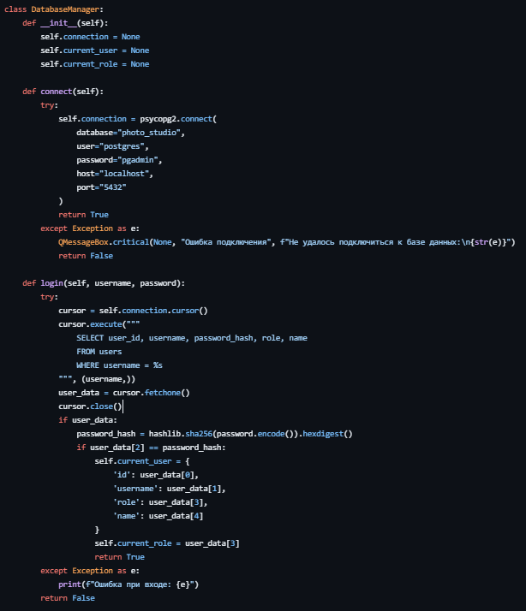
Задача (4/5) → Результат
Задача 4: Разработать клиентское приложение с графическим интерфейсом.
Результат:
- Создано приложение на Python с использованием библиотеки PyQt6.
- Реализован интуитивно понятный интерфейс с окнами:
  Авторизация.
  Главное меню с вкладками (Клиенты, Заказы, Услуги, Отчеты).
  Диалоги оформления заказа с "корзиной" услуг.
  Формирование и предпросмотр чека.
- Приложение надежно взаимодействует с БД через драйвер psycopg2.

Slide 9
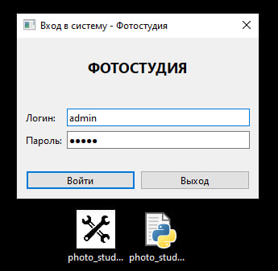
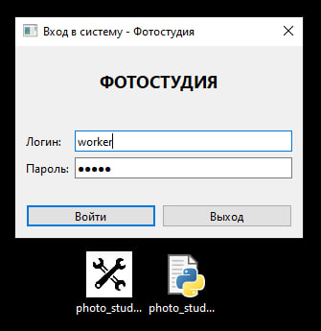
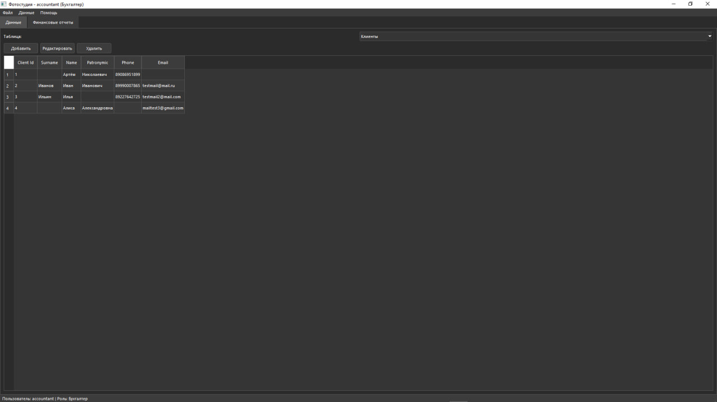
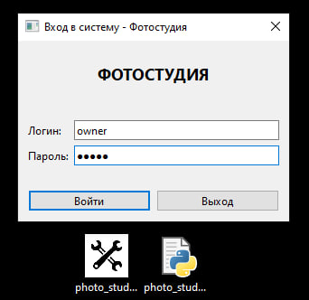
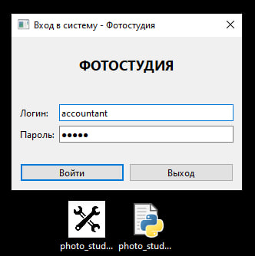
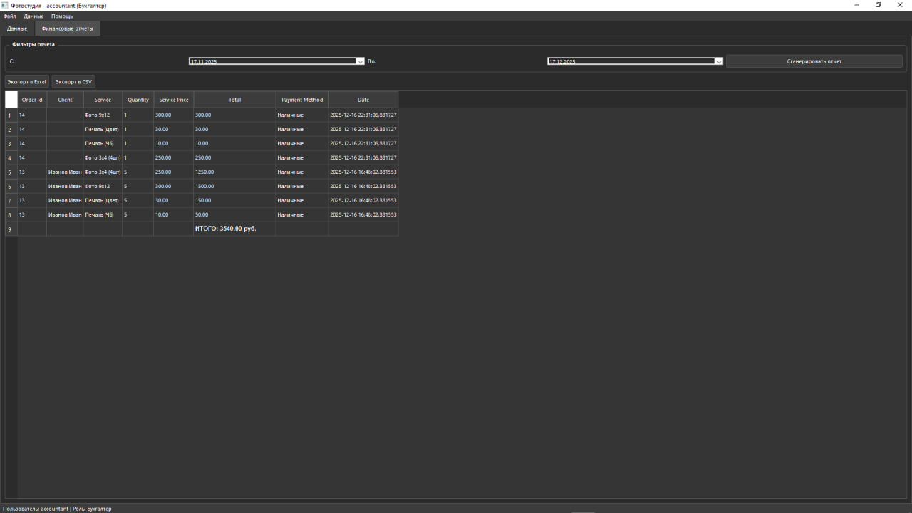
Результат (4/5)

Slide 10
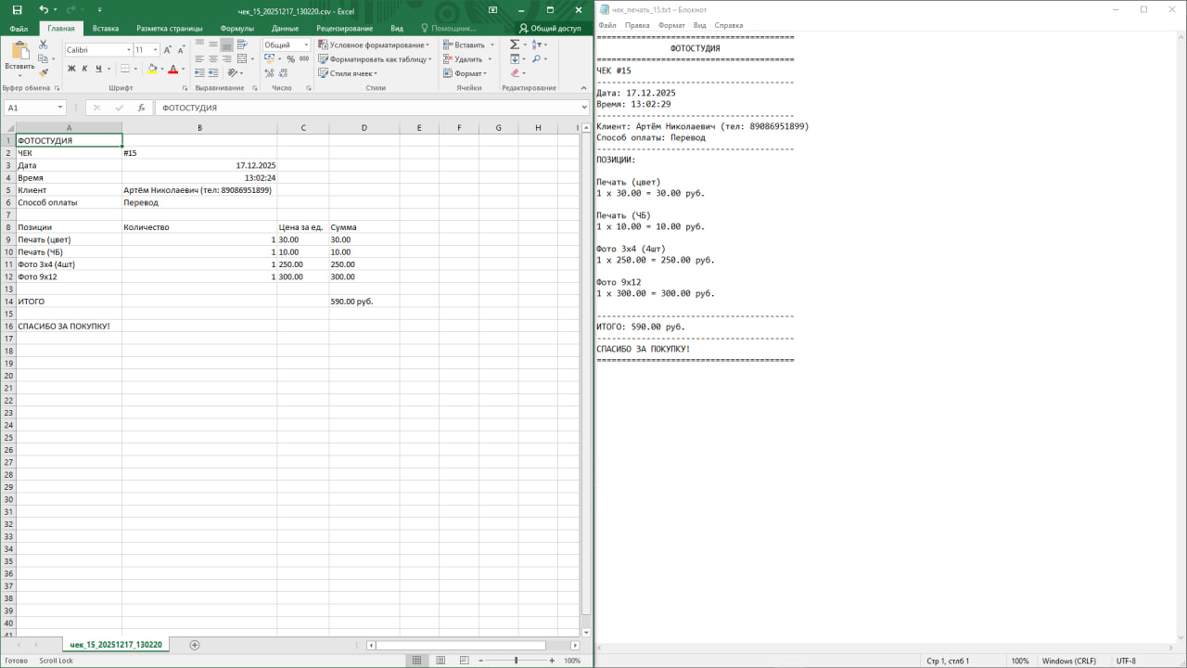
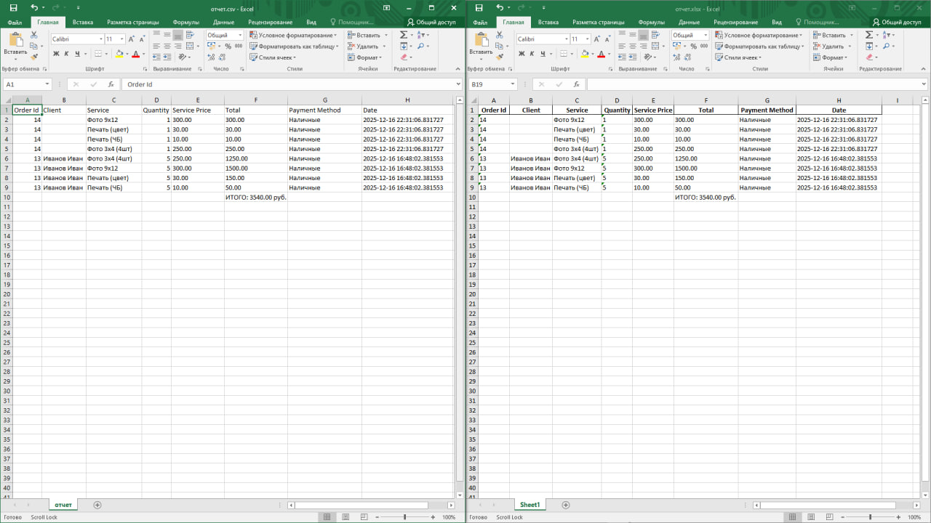
Задача (5/5) → Результат
Задача 5: Обеспечить безопасность и формирование отчетности.
Результат:
- Внедрена ролевая модель доступа (RBAC): работник, бухгалтер, администратор, владелец имеют разные права на просмотр и изменение данных.
- Пароли хранятся в виде хэш-данных
- Реализован механизм отчетов:
  Ежедневный отчет по продажам.
  Финансовый отчет за произвольный период.
  Аналитическая статистика (топ услуг, топ клиентов).
  Экспорт отчетов в форматы CSV и Excel.

Slide 11
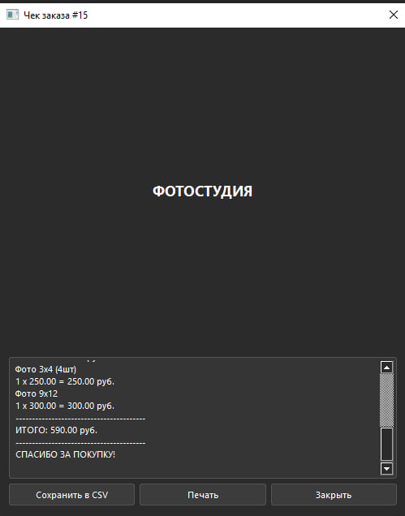
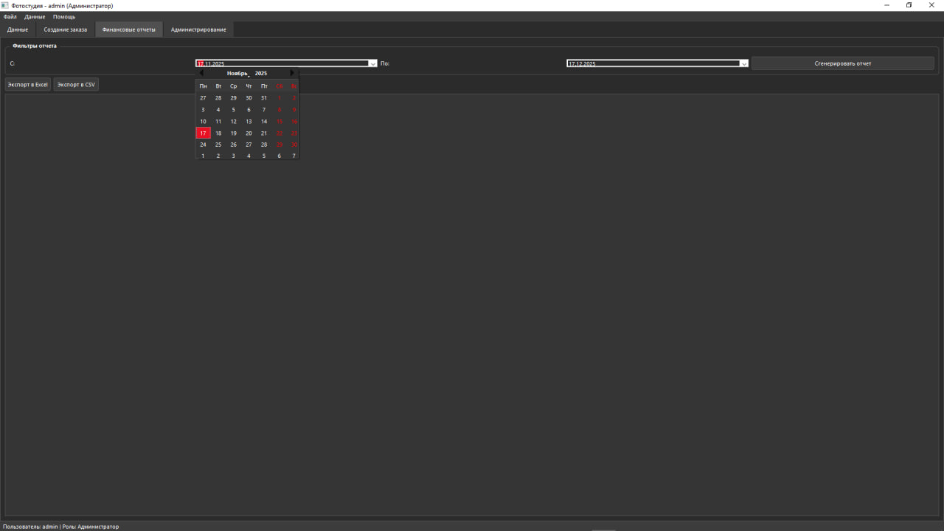
Результат (5/5)

Slide 12
Выводы по работе
Цель достигнута: Создана полнофункциональная информационная система для фотостудии, готовая к внедрению.
Все задачи решены: От анализа до рабочего прототипа, включая БД, приложение и безопасность.
Практическая значимость: Система автоматизирует ключевые процессы, минимизирует ошибки, предоставляет инструменты для анализа бизнеса и повышает качество обслуживания клиентов.
Технологическая стэк (stack): Использованы современные и востребованные технологии: PostgreSQL, Python, PyQt, SQL.
Перспективы развития: Система имеет модульную архитектуру и может быть расширена (онлайн-запись, интеграция с платежными системами, личный кабинет клиента).

Slide 13
Заключение
Разработанный проект демонстрирует комплексное применение знаний в области проектирования БД, разработки и обеспечения информационной безопасности, что соответствует компетенциям специальности 09.02.07.
Полный код программы, структуру базы данных и функционал приложения можно увидеть на ресурсе GitHub по ссылке: https://github.com/ait-ester/subd-kursach-414/tree/main/Blinnikov

Slide 14
Спасибо за внимание!

